Slide 1
Progetti Strategici INFN
Istituiti da R. Petronzio tra il 2006 e il 2008 per promuovere le attivita` dell'INFN mature per un'applicazione immediata verso il mondo esterno (industria, altri enti o centri di ricerca italiani e stranieri), a partire da iniziative nate da attivita’ di R&D nell'ambito delle Commissioni Nazionali Scientifiche dell‘Ente, con particolare riferimento alla Commissioni III e V
Requisito: giudizio di maturita` da parte delle Commissioni Scientifiche di riferimento e l'esplicito interesse di un ente o realta` industriale nel finanziamento del progetto.
Nei PT erano definiti «Attività di rilevanza determinante nella programmazione scientifica dell’INFN»
INFN-MED (Applicazioni alla Medicina) - chiuso nel 2012
INFN-E (Applicazioni all’Energia)
NTA (Nuove tecniche di Accelerazione) – chiuso nel 2012
L’istituzione dei progetti strategici diede l’avvio a una serie di azioni :
Costituzione della CNTT
Regolamento del Lavoro Conto Terzi
Regolamento per gli Spin Off
Regolamento brevetti
E. Nappi – Workshop Nazionale INFN-Acceleratori 7-8 aprile 2022

Slide 2
EVOLUZIONE DEL MANDATO DI INFN-E
G. Ricco (coordinatore dal 2008 al 2012)
Articolazione in settori programmatici, tutti relativi alla produzione o alla utilizzazione della energia nucleare da fissione o da fusione
Sottoprogetti inseriti nel Progetto Strategico INFN-E solo su iniziativa delle CSN o su proposta della G.E.
M. Ripani (coordinatore dal 2013 al 2020)
Forum di discussione e supporto allo sviluppo delle tecnologie per le attività in ambito energia, anche quelle non direttamente connesse alla fissione e fusione → forte sinergia con programmi nazionali e internazionali e con altri enti coinvolti
E. Nappi (coordinatore dal 2020 al 2023)
Disposizione 22331
del 21 luglio 2020

Slide 3
Attivita’ bottom-up di INFN-E
Ricerca tecnologica di base
(CSN3 e CSN5)
Idee e proposte nuove orientate al settore specifico
Tecnologie per la fusione
Fisica e tecnologie della fissione
+
Misure e controlli nucleari (sicurezza e sorveglianza rifiuti e impianti nucleari)
Attività di «scouting» verso fondi esterni, in particolare Euratom
Formazione (AdR e partecipazione a call nazionali e internazionali per training)
Strutture coinvolte:
BA, FE, GE, LNF, LNL, LNS, MI, MIB, NA, PD, PV, Roma 2,TIFPA
30 FTE nel 2021
Collaborazioni e Convenzioni con soggetti esterni (industrie pubbliche e private, Euratom, altri Enti)
INFN-E
INFN- Acceleratori
CNTT
DSR
Ricerca finanziamento esterno (UE o altro)
Collaborazione con l’industria
Brevetti
ecc

Slide 4
Recenti Finanziamenti Esterni per Progetti INFN-E
MICADO (Measurement and Instrumentation for Cleaning And Decommissioning Operations)
Caratterizzazione, classificazione, monitoraggio e archiviazione dati da Radwaste
Bando UE da 4.5 Meuro: LNS (217 kEuro); durata 3 anni 2019-2022 (sviluppo sensori gamma e neutroni)
PREDIS (PRE-DISposal management of radioactive waste)
Bando EURATOM 2019 per 14 Meuro, 47 partners
INFN – NA (elettronica smart); LNS (rivelatori); PD (tomografia muonica), quota INFN: 166 kEuro
durata 4 anni da 1 sett. 2020
CLEANDEM (Cyber physical Equipment for unmAnned Nuclear Decommissioning Measurements)
Misure robotizzate con piccolo veicoli autonomi
Bando EURATOM 2019 per 3.4 Meuro, 11 partners
INFN - PD (simulazioni e test gamma/n); LNS (rivelatori gamma e neutroni); GE (elettronica per rivelatori) 254 kEuro; durata 3 anni da 1 marzo 2021
GAVIX (grant UK, programma Innovate UK, 2020)
Fully automatic sorting system for radioactive waste LNS 15.5 kPounds - consulenza sulla tavola di sensori gamma
MANTRAS (Medical Applications, Nuclear Technologies, Radioprotection and Safety)
Programma NEST (Nuclear Education Skills and Technology sponsorizzato dalla NEA)
INFN capofila; siglato accordo tra gli istituti partecipanti (INFN, ENEA, ISS, UniMI, UniPV, IRSN, CNRS, Health Canada); grant 35 kEuro/anno dal 2022 al 2023, per inviti di fellow per soggiorni di un mese presso gli istituti partecipanti

Slide 5
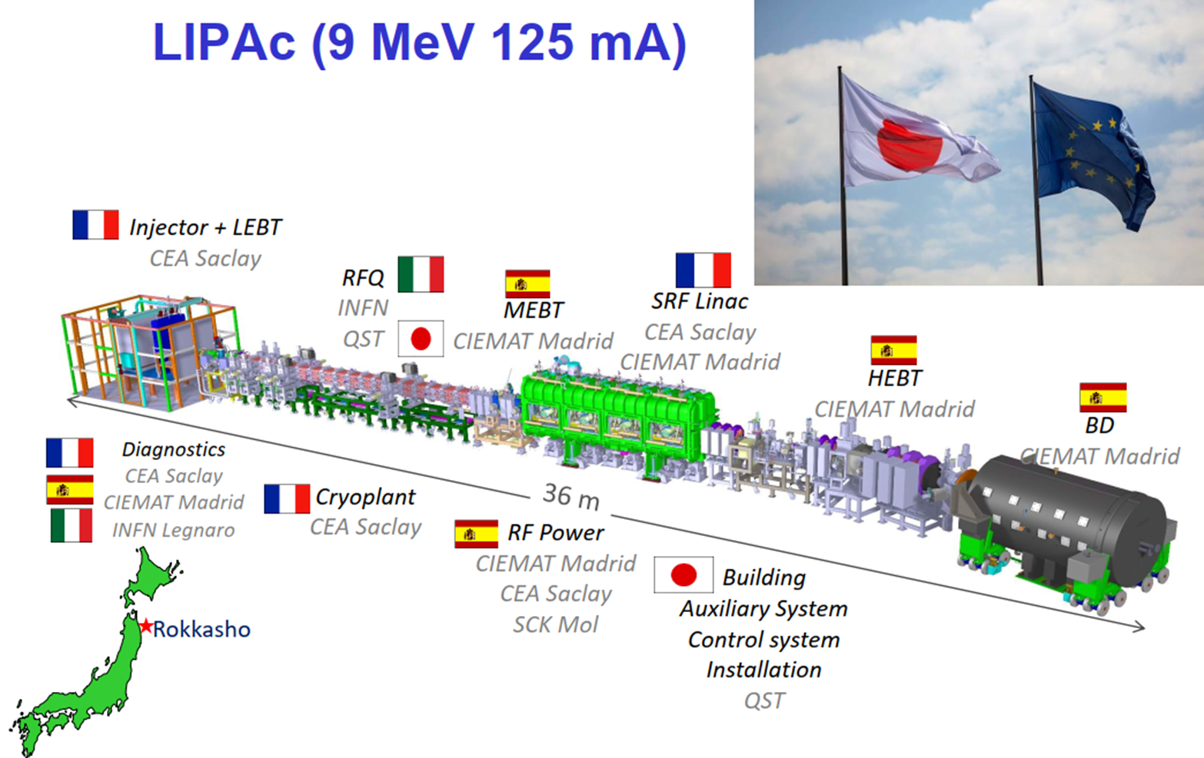
Contributi INFN alle tecnologie acceleratori per la fusione
Studio dei materiali irradiati con neutroni
progetto IFMIF (International Fusion Material Irradiation Facility) nell’ambito dell’accordo EU-Giappone
denominato Broader Approach
due LINAC (40 MeV 125mA deutoni, 40 MW su
bersaglio di Li liquido)
INFN (leadership A. Pisent) ha contribuito in modo rilevante
a IFMIF EVEDA (Engineering Validation and Engineering
Design Activity): LIPAc (Linear IFMIF Prototype Accelerator)
progetto DONES (Demo Oriented Neutron Source),
iniziativa EU, un solo LINAC, 40 MeV, 5 MW
Neutral Beam Test Facility (NBTF) di RFX
DTT: Divertor Tokamak Test facility
Fusione nucleare con combustibile polarizzato

Slide 6
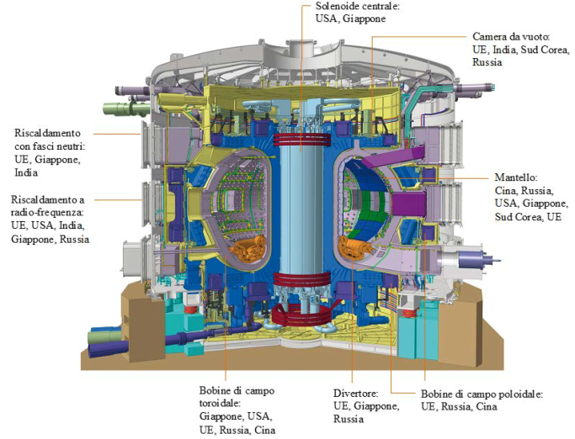
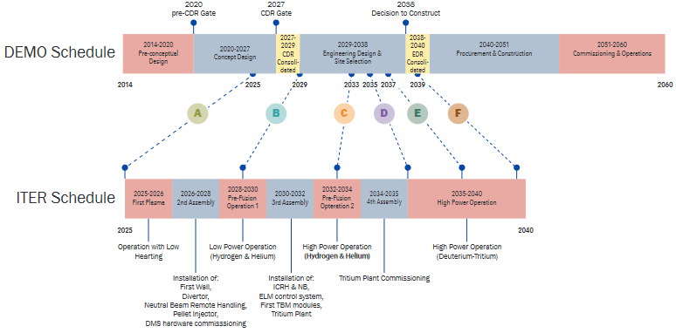
ITER (International Thermonuclear Experimental Reactor)
Cadarache (Francia)
Dimostrazione della fattibilita’ tecnologica della produzione di energia da fusione nucleare per mezzo di un reattore Tokamak con dimensioni comparabili a quelle di una centrale elettrica convenzionale
Amplificazione di energia di un fattore 10 per 5 minuti e di un fattore 5 in stato stazionario (500 MW di potenza di fusione).
Costo? Stimato inizialmente (2008) 5.5 G€ per costruzione e 5 G€ per operazioni e decommissioning (quota EU ~50%)
DEMO (DEMOnstration Fusion Power Plant)
The step between ITER and a commercial power plant
……………………………………………………………………………………………………………………………
To achieve fusion electricity early in the second half of the century, a European DEMO construction has to start in the early 2040s, shortly after ITER achieves the milestone of Q=10 operation. DEMO engineering design will become a major activity after 2030.
Fonte:https://www.eurofusion.org/fileadmin/user_upload/EUROfusion/Documents/2018_Research_roadmap_long_version_01.pdf

Slide 7
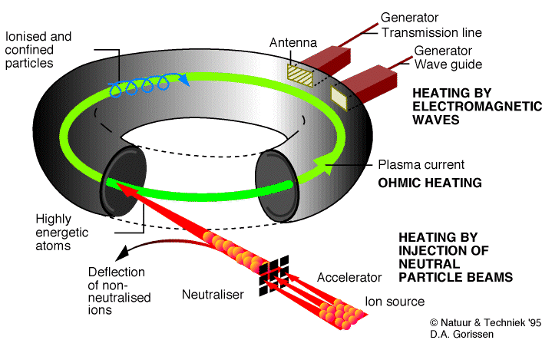
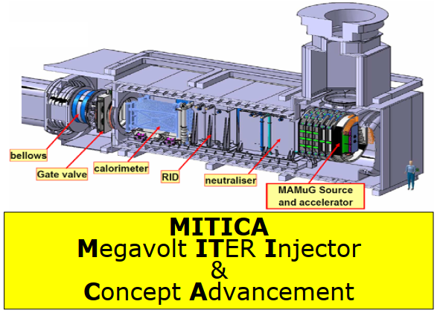
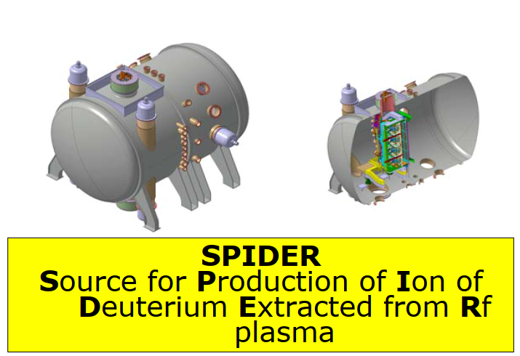
Neutral Beam Injector
La corrente toroidale riscalda il plasma per effetto Joule, inefficace con l’aumento della temperatura (resistivita’ ∝ T^{-3/2})
Il raggiungimento della temperature di fusione D-T (> 10 keV, 10⁸ K) necessita sistemi ausiliari
Specifiche NBI per ITER
2 iniettori di neutri, per ciascuno di essi:
Potenza trasferita al plasma: 16.5 MW
Energia del fascio 1 MeV
Ioni accelerati: D⁻, I = 40 A
Durata dell’impulso ≤ 1 ora
(~70 %)
Accordo ITER- MIUR (luglio 2019) per garantire la continuità del finanziamento alle attività della NBTF di RFX (SPIDER e MITICA, rispettivamente prototipi della sorgente di ioni e dell’iniettore) per complessivi 55 M€ nel periodo 2020-2030
L’INFN contribuisce annualmente al consorzio RFX con 1 M€ di contributo cash + 125 k€ per AdR
(~30 %)
15 m
9 m

Slide 8
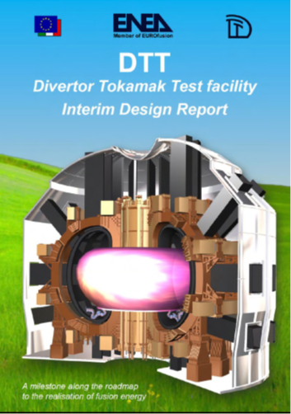
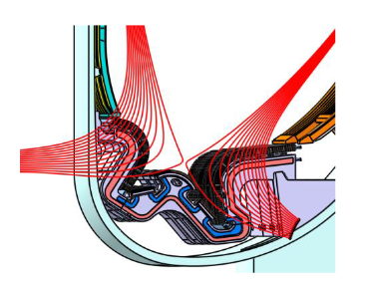
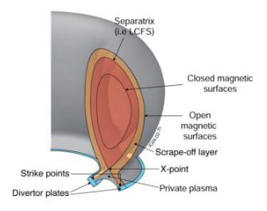
DTT: Divertor Tokamak Test facility
Sperimentare varie configurazioni magnetiche e soluzioni tecnologiche del divertore per DEMO
Problema: evitare lo spegnimento della reazione attraverso lo smaltimento dei nuclei di elio termalizzato e delle impurezze generate nell’interazione del plasma con le pareti della camera da vuoto (il divertore e’ il «tubo di scappamento» del reattore)
Realizzazione di un reattore tokamak con impianto di raggio 5 m e altezza 10 m totali, nell’ambito del programma europeo EUROfusion per lo sviluppo della fusione nucleare (ITER altezza=31 m, larghezza=37 m).
33 m³ di plasma verrano portati ad una temperatura di 100 MK, con un carico termico sui materiali del reattore pari a 20 MW/m² (potenza termica specifica del sole e’ ~60 MW/m²) allo scopo di riprodurre condizioni della regione periferica del plasma simili a quelle di DEMO
https://www.dtt-project.it/

Slide 9
Costo e organizzazione DTT
Costo del progetto: 600 milioni di euro
Fondi accertati:
- BEI (250 milioni di euro garantiti dal Fondo Europeo per gli Investimenti Strategici FEIS, Piano Juncker)
- Consorzio europeo EUROfusion (60 milioni)
- MUR+MISE (80 milioni di euro)
- ENEA (30 milioni)
- Regione Lazio (25 milioni e spese per la connessione alla rete elettrica nazionale)
- Altri partner internazionali (30 milioni).
Le ricadute del progetto sul PIL nazionale sono stimate in circa due miliardi di euro con la creazione di 1.500 nuovi posti di lavoro.
Evoluzione della SCARL
13 giugno 2019 fondata la Scarl DTT con 99 % ENEA e 1 % Consorzio CREATE
Dicembre 2019, l’assemblea dei Soci del Consorzio RFX vota l’ingresso nella Scarl
Marzo 2020, ingresso ENI nella Scarl col 25 %
Luglio 2020 il CD ratifica partecipazione INFN con quota dell’1 % (quota annuale ~200 kEuro)
Il 26 gennaio 2021, siglato ingresso insieme a RFX, Uni Mi Bicocca, Uni Tuscia, Uni Tor Vergata
Il contributo alla SCARL avviene tramite impegni di personale per R&S, progettazione e prototipazione, eventualmente anche follow-up di gare industriali e determinati collaudi. Contributo INFN 2021: 4.3 FTE

Slide 10
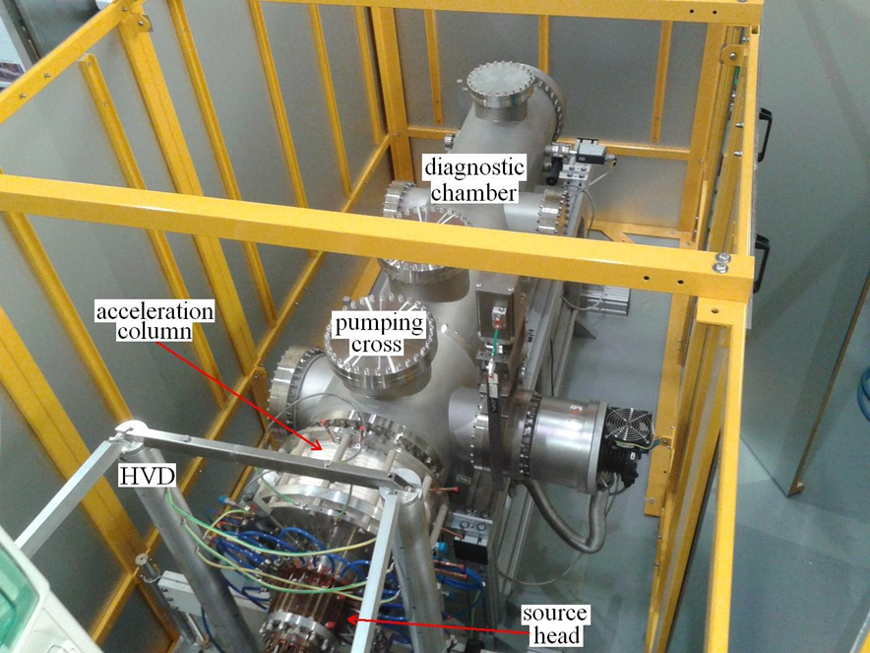
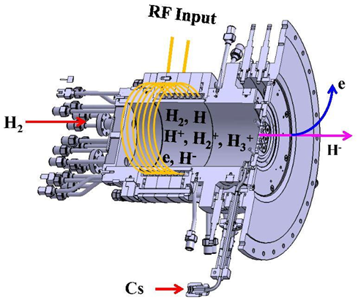
Sviluppo di sorgenti RF di ioni negativi per NBI
LNL ( M. Cavenago), Bari (V. Variale): NIO1 (Negative Ion Optimization 1)
( diametro 0.5 m, 60 kV, Potenza nominale del fascio 8 kW)
Problematica: massimizzare estrazione D⁻ e ridurre gli effetti dovuti alla
co-estrazione degli elettroni; sorgenti RF del NBI di DEMO dovrebbero essere Cs-free
Cavenago et al. Rev Sci Instrum=RSI 2020
Gas conditioning improves beam current and stability in long term operation:
before operating with H⁻ beam, NIO1 is run with other gases
for one day (O₂, Ar, Xe or N₂)
Barbisan et al. JPCS (2022, in press)
Beam quality in Cs-free and Cs-based regimes are consistent
with expectation and simulations
a) dopo N₂ conditioning, Cs-free b) con Cs (corrente piu’ elevata, ottica da migliorare )

Slide 11
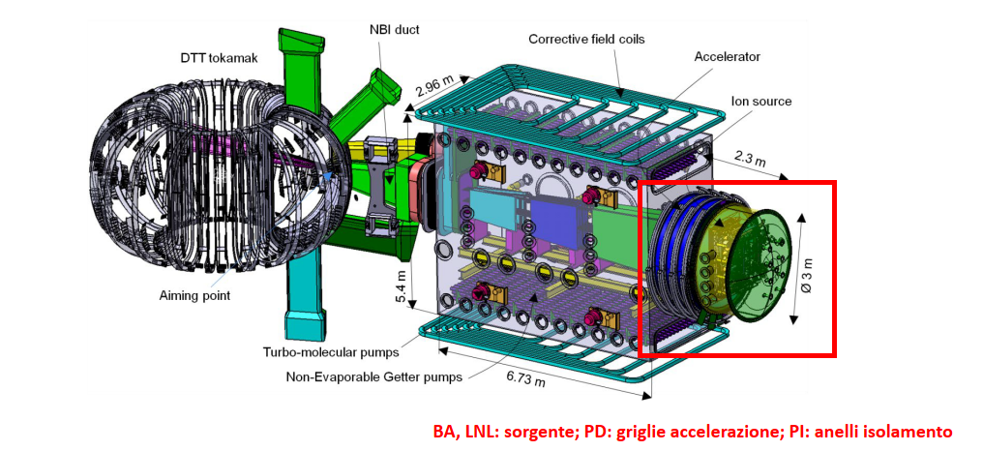
Contributo INFN a DTT
Neutral Beam Injector
Sorgente e recupero energia: BA, LNL
Griglie acceleratrici: PD, LNL
Anelli isolamento: PI
Sistemi di riscaldamento RF del plasma
Electron-Cyclotron Radiofrequency Heating (ECRH) (LNS e PD)
Ion-Cyclotron Radiofrequency Heating (ICRH) (LNS)
Diagnostiche
Imaging e Tomografia Soft X Rays (SXR) con GEM (LNF) e SDD (LNS)
Interferopolarimetro ( f>60 GHz), tecnologia sviluppata a LNS per PANDORA (esperimento in CSN3)
Riflettometria (LNS)

Slide 12
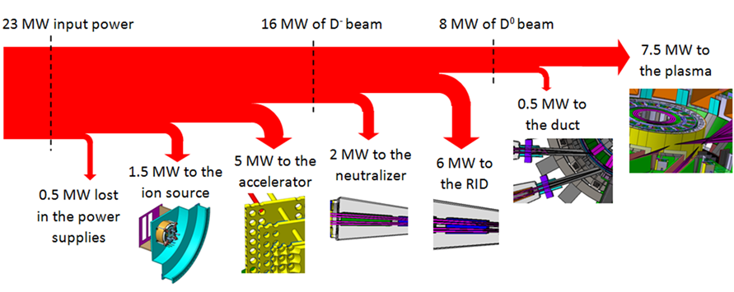
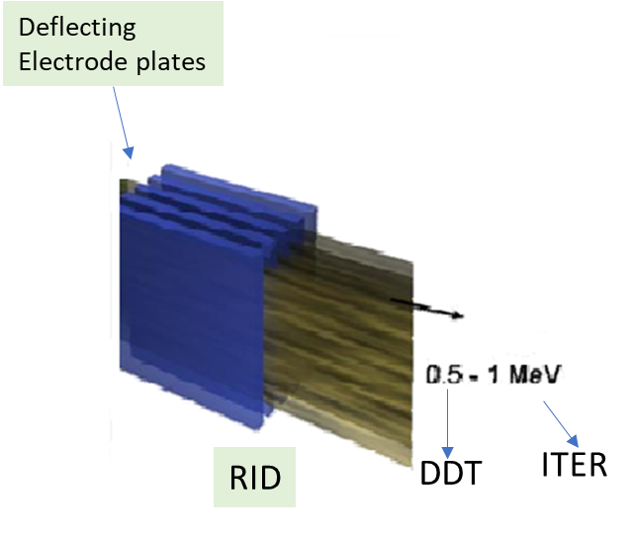
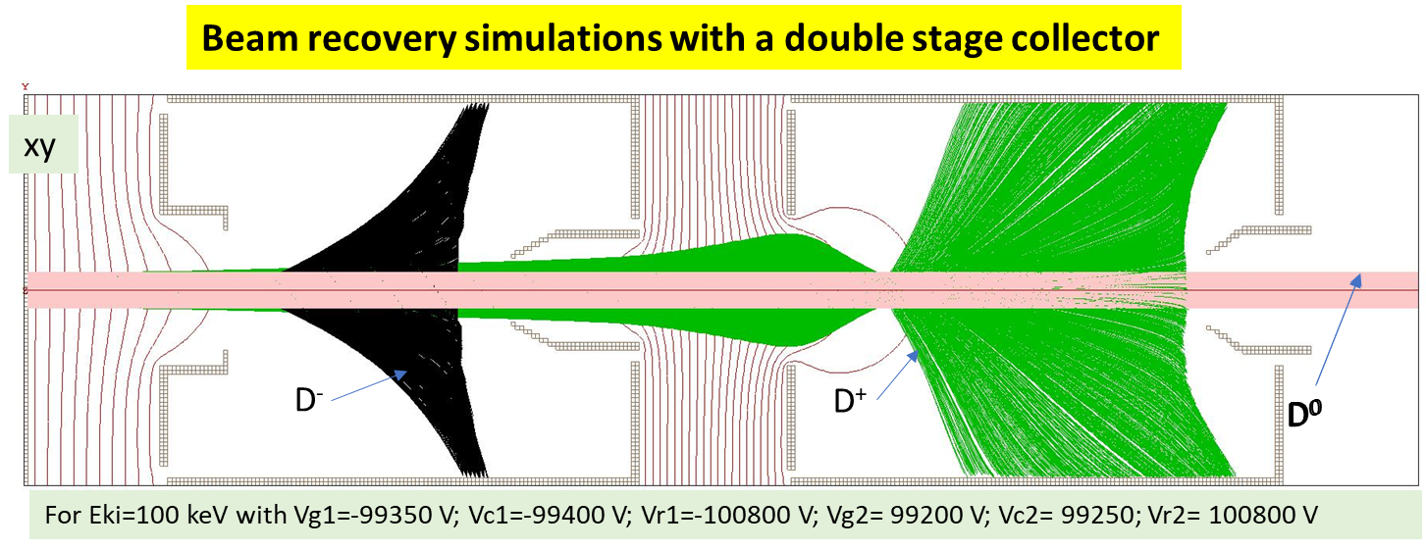
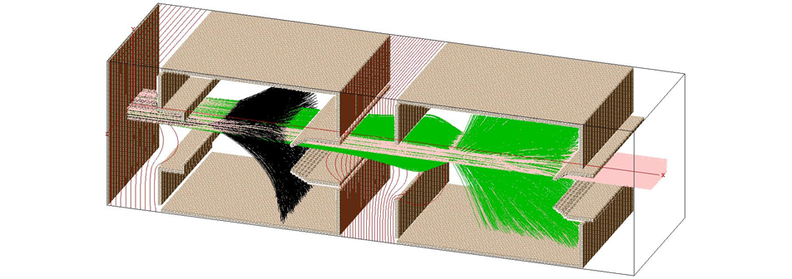
Energy Recovery
100% efficienza di raccolta
V. Variale (INFN-Bari)
ICIS 2021 conference proceedings

Slide 13
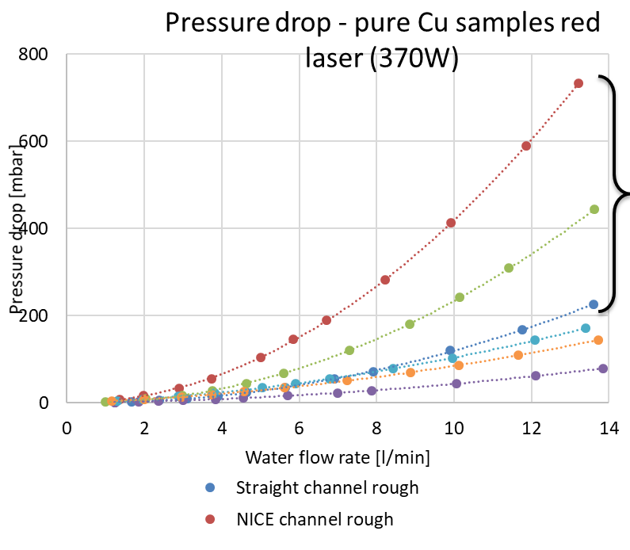
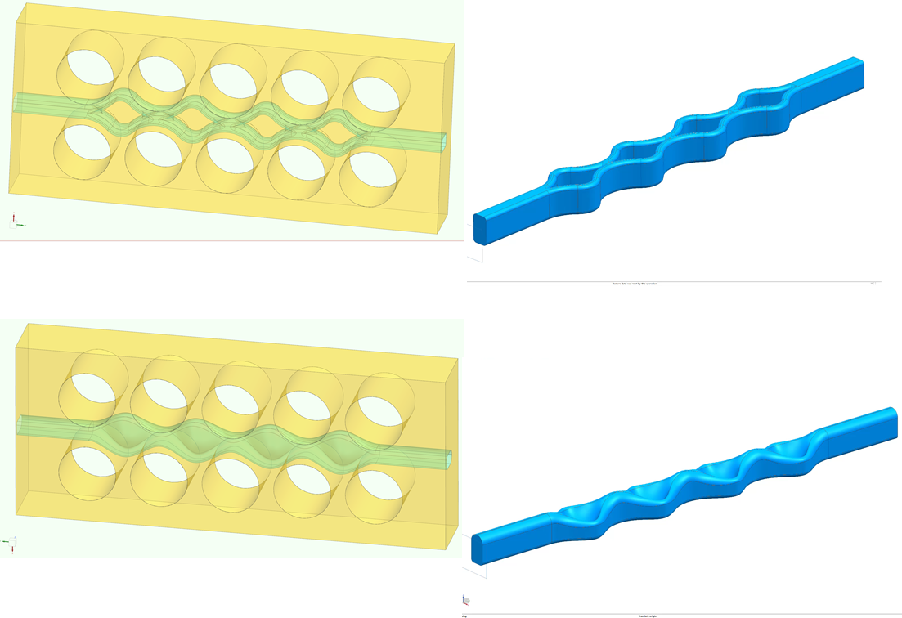
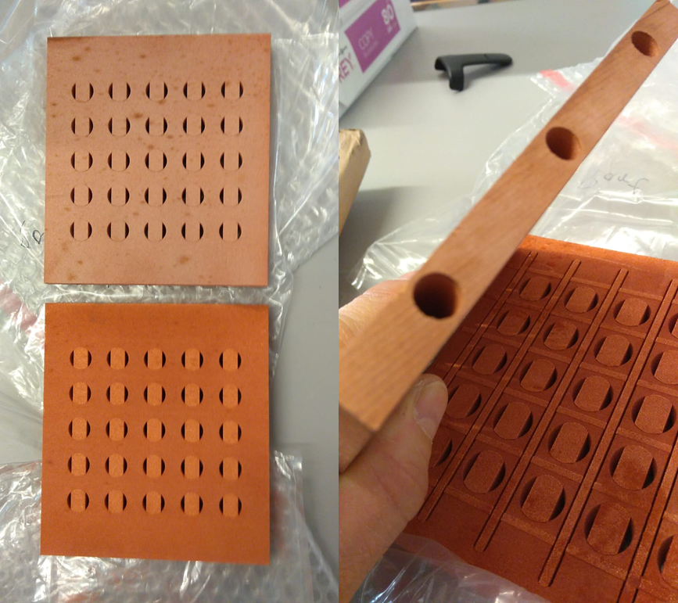
MANIFATTURA ADDITIVA METALLO E SVILUPPO DI NUOVE LEGHE DI RAME
Progetto AM4INFN (Additive Manufacturing technologies for INFN)*
(PD (A. Pepato), LNL (M. Manzolaro) e UniPD in collaborazione con ProM Mechatronics – Rovereto)
Griglie acceleratrici del NBI di DTT: 5 piani da 400x800 mm², energia fascio 500 keV, potenze estreme da dissipare (5 MW) attraverso lunghi canali di raffreddamento di sezione ridotta ( 2.5 x 2.5 mm²)
realizzati pre-prototipi in tre distinte aziende con diversi materiali:
EOS TURCU (Finlandia) EOS M400 per CuCrZr
EOS Düsseldorf (Germania) EOS M290 per CuCp
TRUMPF Ditzingen (Germania) TRMPF 5000 per Cu
Possibili altri contributi per
DTT: componenti meccanici per ICRH, ECRH
TRUMPF pure Cu
*DIAM (Development and Innovation on Additive Manufacturing – for metals: https://www.pd.infn.it/eng/diam/)

Slide 14
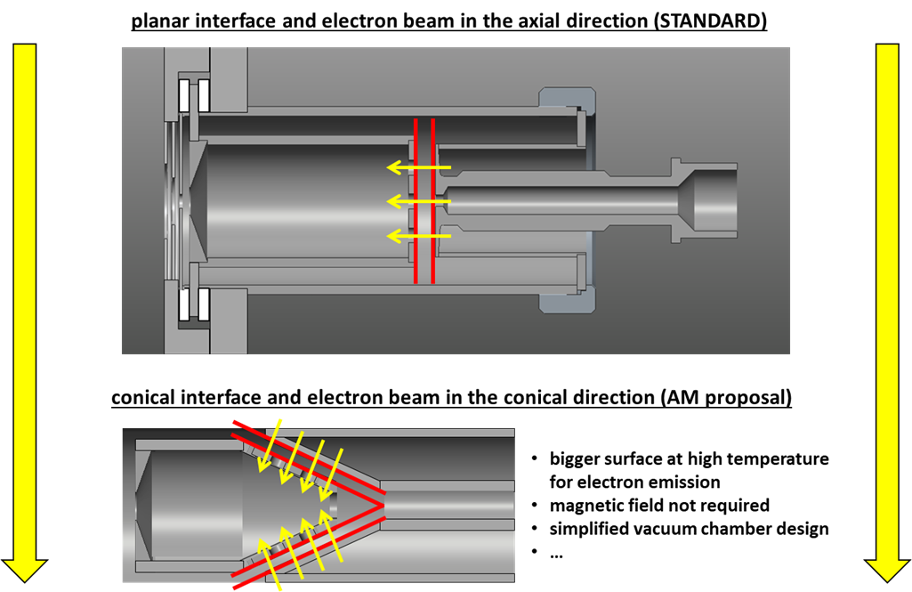
AM4ISOL
Additive Manufacturing Technologies for ISOL Systems
LNL (A. Manzolaro)
Progetto di R&D per realizzazione di bersagli e sorgenti ISOL con la manifattura additiva allo scopo di generare fasci di ioni radioattivi di altissima intensita’
Additive Manufacturing of ceramic regular structures to maximize radiative heat transfer (this allows for an increment of the primary beam intensity, that means higher production rates) and to improve release properties.
Additive Manufacturing of Ta, W and Mo Ion Source Components with complex shapes to improve the electron flux and consequently the ionization efficiency of the Plasma Ion Source.

Slide 15
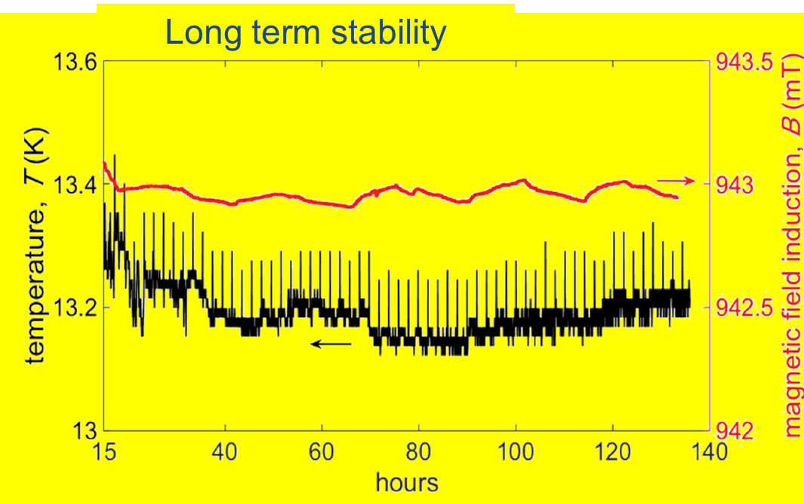
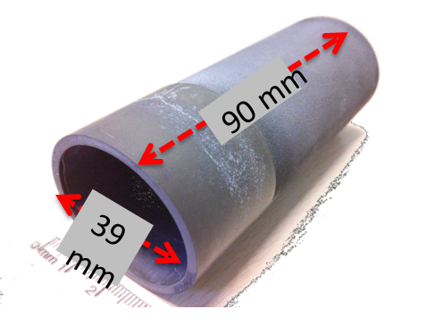
ENERGIA DA FUSIONE CON COMBUSTIBILE POLARIZZATO
G. Ciullo (FE) & M. Statera (MI)
Problematiche:
Alto grado di polarizzazione e alte densità
Preparazione del combustibile
Sopravvivenza della polarizzazione nell’ambiente di fusione
Sezioni d’urto di fusione piu’ elevate
Prodotte molecole H₂, D₂, and HD ad alta polarizzazione ( P ~ 0.8 )
Campo magnetico di contenimento per il trasporto del combustibile : SC MgB₂

